Slide 1
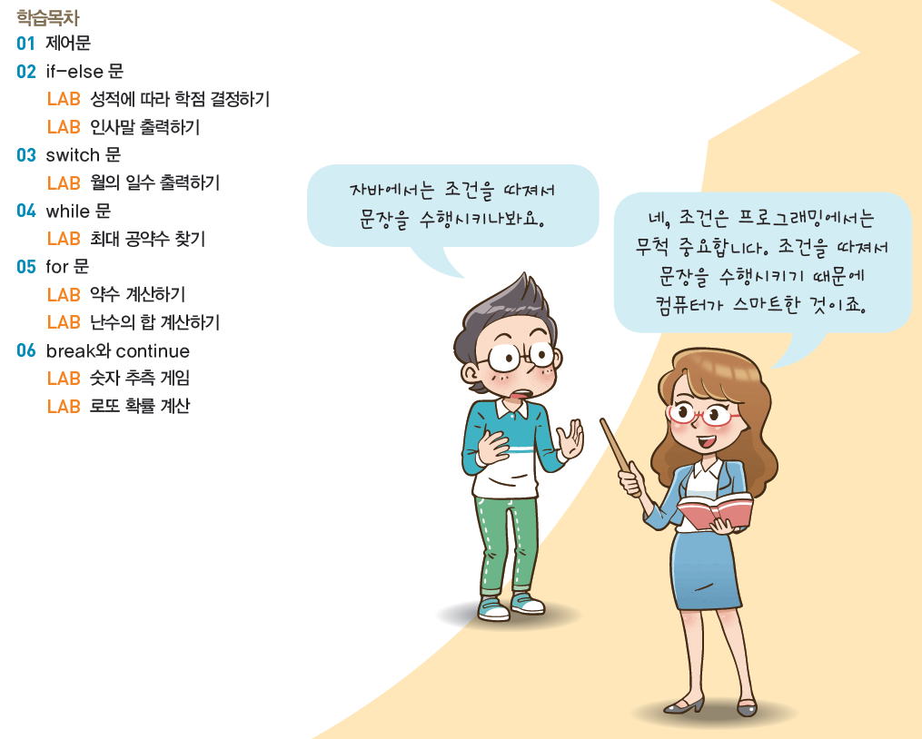
어서와 Java는 처음이지!
제3장선택과 반복

Slide 2
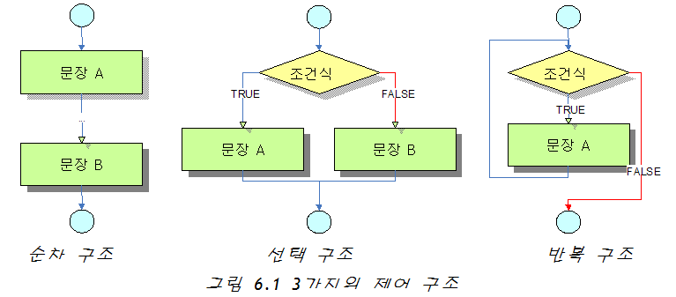
3가지의 제어 구조

Slide 3
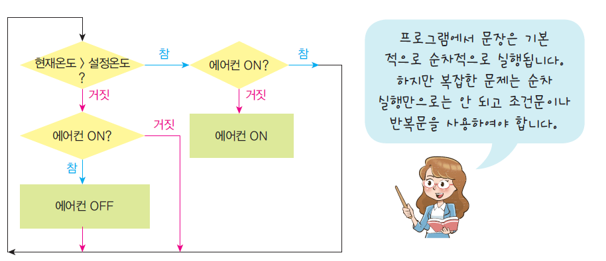
복잡한 프로그램

Slide 4
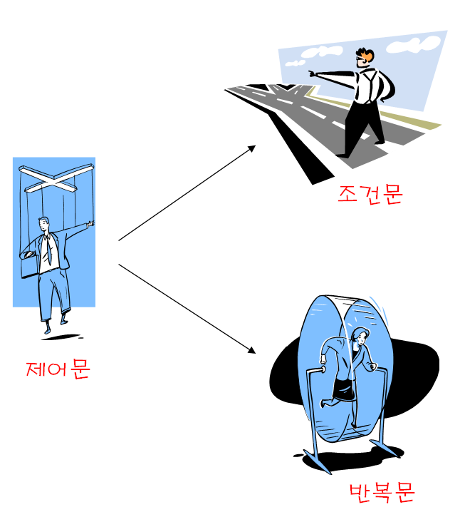
조건문
조건에 따라서 여러 개의 실행 경로 가운데 하나를 선택
문장이 실행되는 순서에 영향을 주는 문장
조건에 따라서 여러 개의 같은 처리를 반복

Slide 5
일상 생활에서의 조건문의 예
만약 비가 오지 않으면 테니스를 친다.
만약 결석이 1/3이상이면 F학점을 받는다.
만약 시간이 없는 경우에는 택시를 탄다.
만약 날씨가 좋고 공휴일이면 공원에 산책을 간다.
점수가 60점 이상이면 합격이고 그렇지 않으면 불합격이다.
조건문은 프로그램의 흐름을 변경합니다.

Slide 6
if-else 문
날씨가 좋은가?
거짓
참
테니스를 친다.
공부를 한다.
if( 조건식 )
문장1;
else
문장2;
조건식이 참이면 실행된다.
조건식이 거짓이면 실행된다.

Slide 7
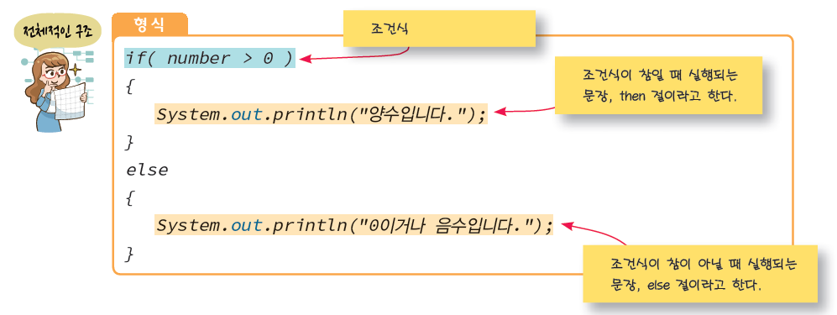
if-else 선택 구조

Slide 8
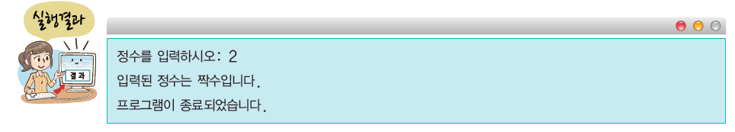
예제: 짝수, 홀수 구별하기
키보드에서 입력받은 정수가 홀수인지 짝수인지를 말해주는 프로그램을 작성하여 보자.

Slide 9
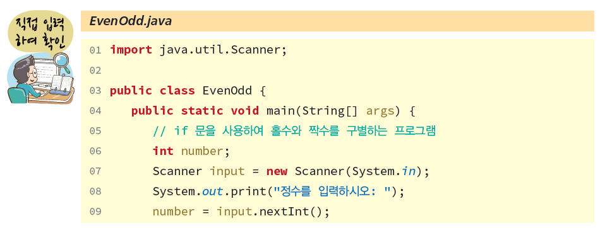
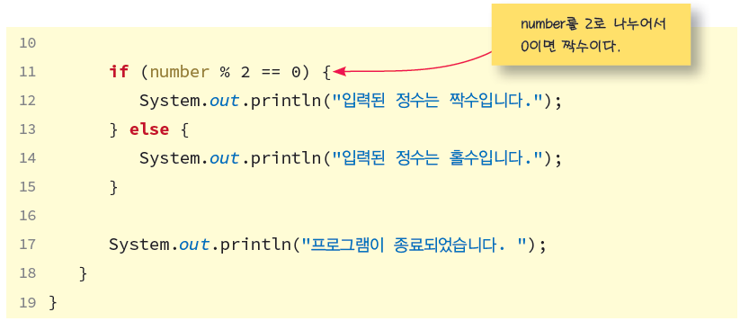

Slide 10
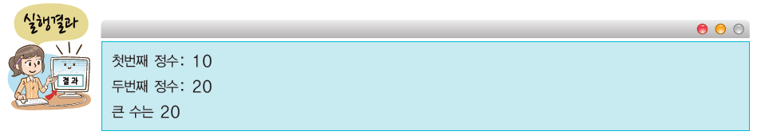
예제: 두수 중 큰 수 출력하기
사용자로부터 두 개의 정수를 입력받아서 둘 중에 큰 수를 출력하는 프로그램을 작성하여 보자.

Slide 11
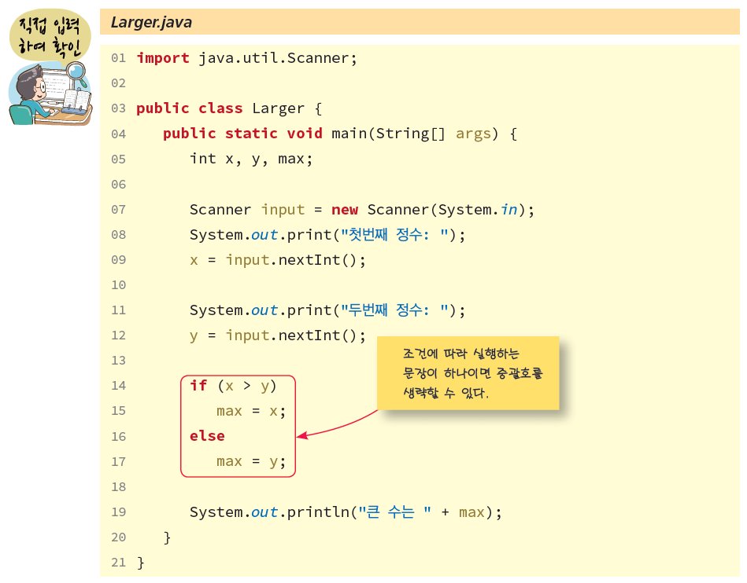

Slide 12
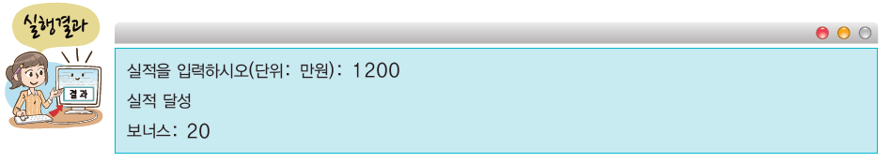
예제: 성과급 계산
하나의 예로 사원이 실적 목표를 달성하였을 경우에는 실적 목표를 초과한 금액의10%를 성과급으로 받는 프로그램을 작성하여 보자.

Slide 13
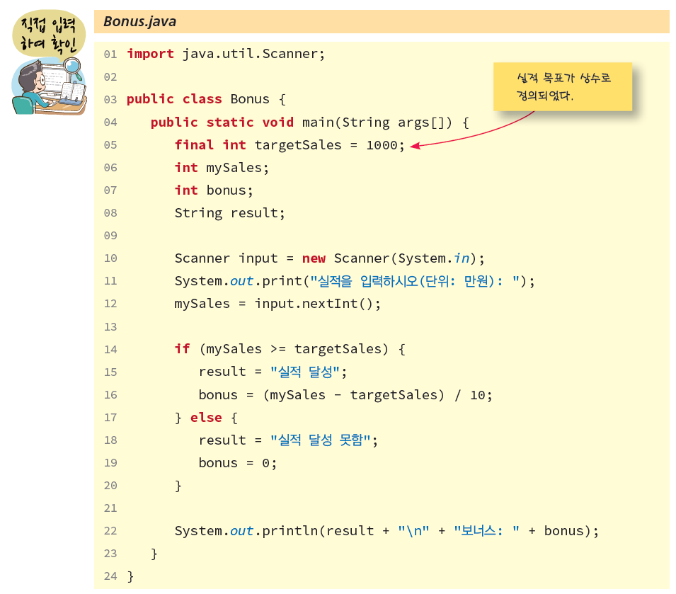

Slide 14
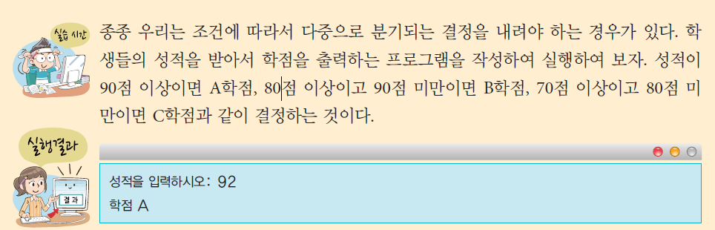
LAB: 성적에 따라 학점 결정하기

Slide 15
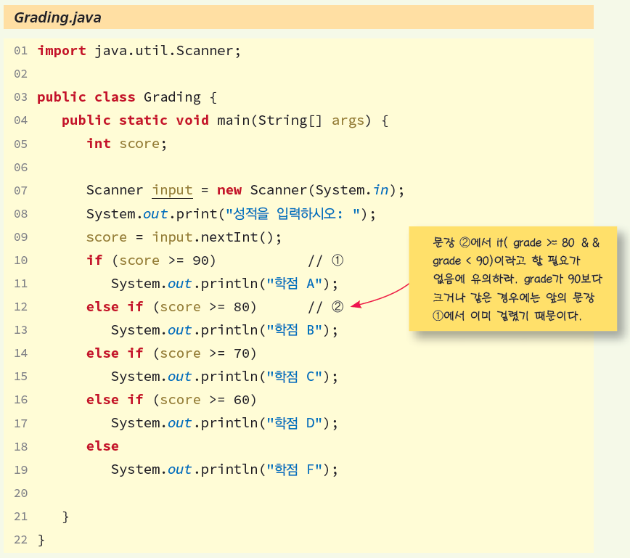

Slide 16
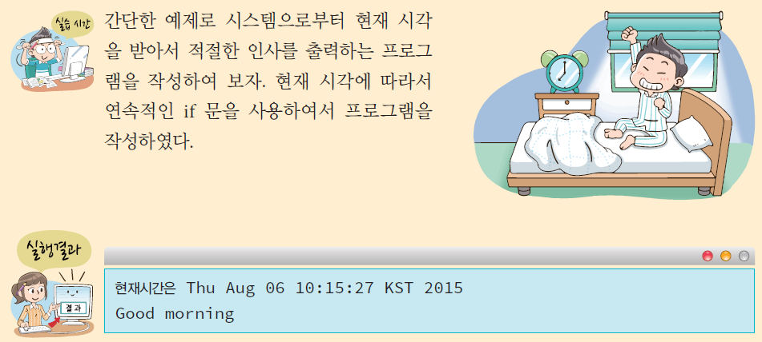
LAB: 인사말 출력하기

Slide 17
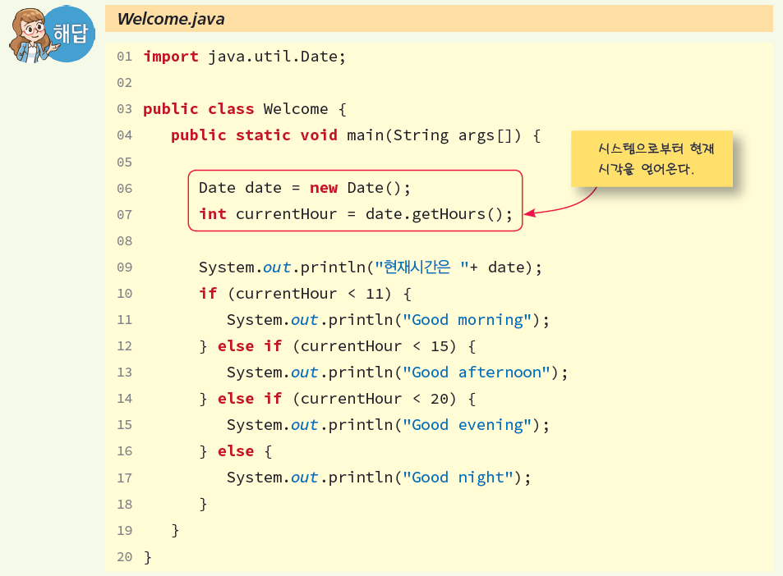
SOLUTION

Slide 18

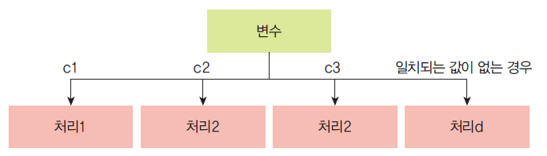
switch 문
만약 가능한 실행 경로가 여러 개인 경우에는 switch 문을 사용

Slide 19
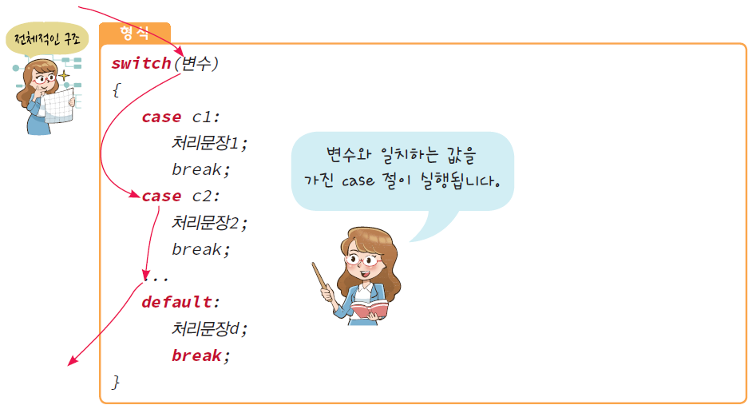
switch 선택 구조

Slide 20
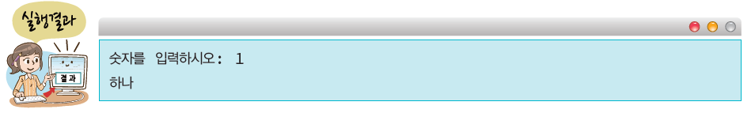
예제: 정수-> 한글
사용자가 값을 입력하면 화면에 “하나”, “둘”과 같이 출력하는 코드를 작성하여 보자.

Slide 21
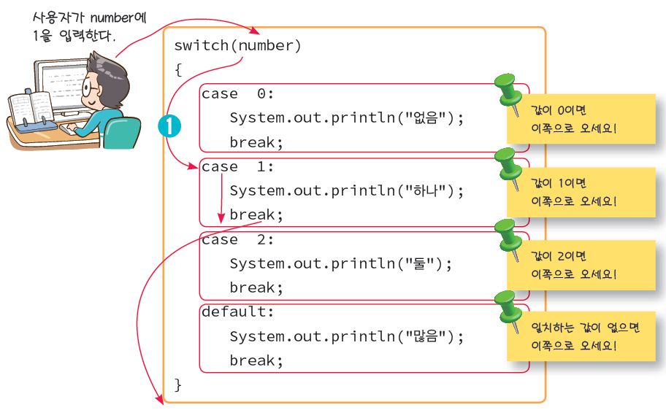

Slide 22
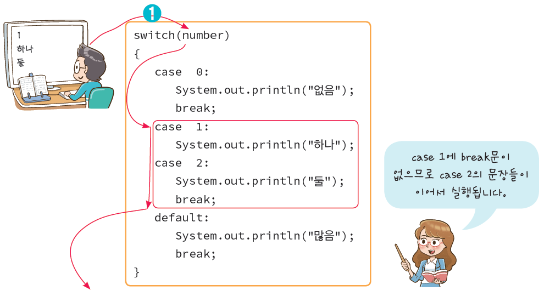
만약 break 문이 없다면

Slide 23
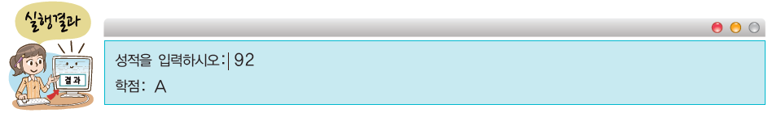
예제: 성적->학점
사용자가 자신의 성적을 입력하면 성적을 학점으로 변환하여 출력해주는 프로그램

Slide 24
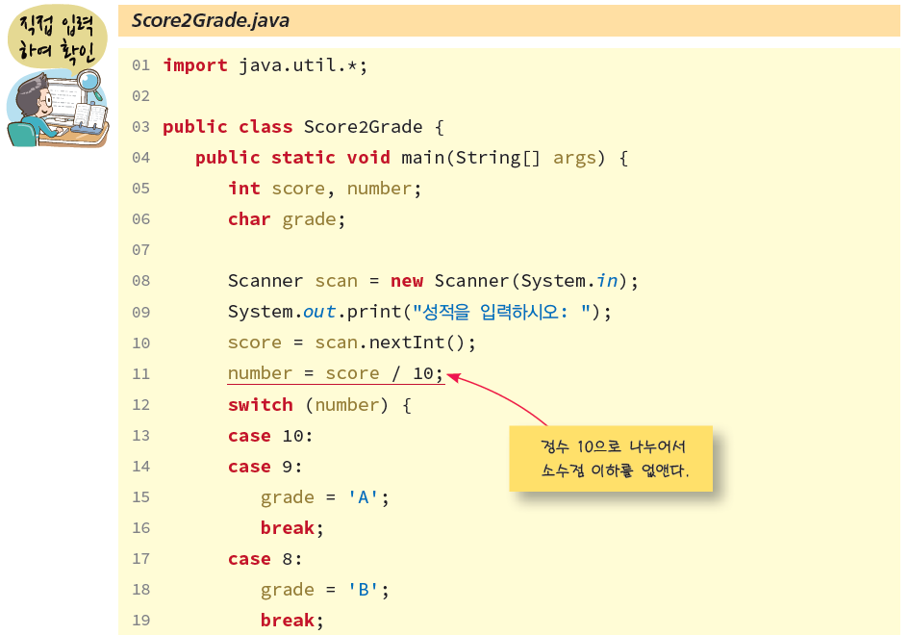
SOLUTION

Slide 25
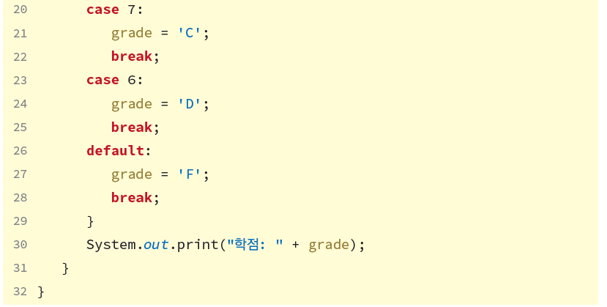
SOLUTION

Slide 26
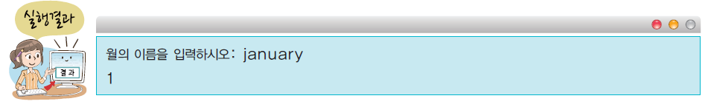
switch 문에 문자열 사용
JDK 7부터는 switch 문의 제어식으로 String 객체를 사용할 수 있다.
예제: 월의 이름을 영어로 받아서, 월을 반환하는 프로그램을 작성

Slide 27
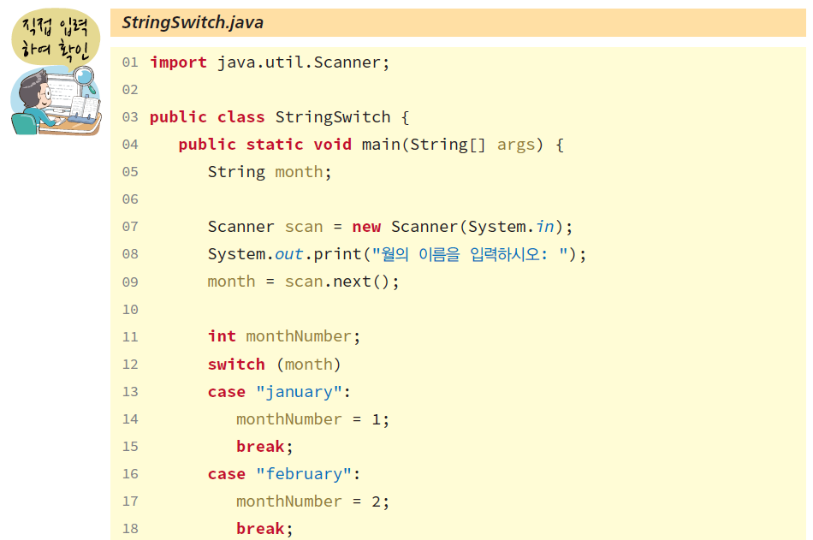
SOLUTION

Slide 28
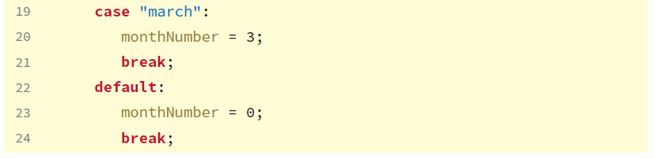
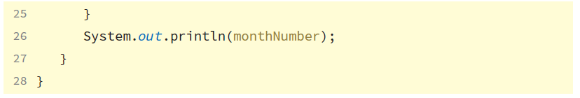
SOLUTION

Slide 29
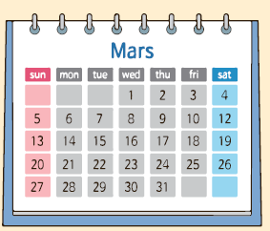
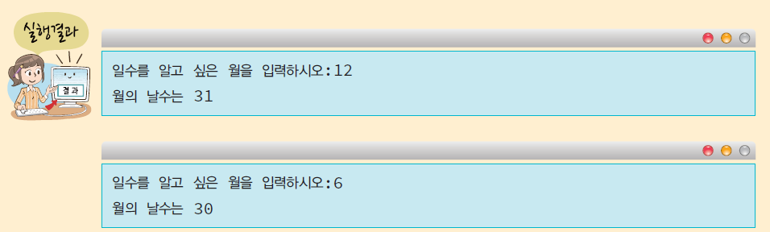
LAB: 월의 일수 출력하기

Slide 30
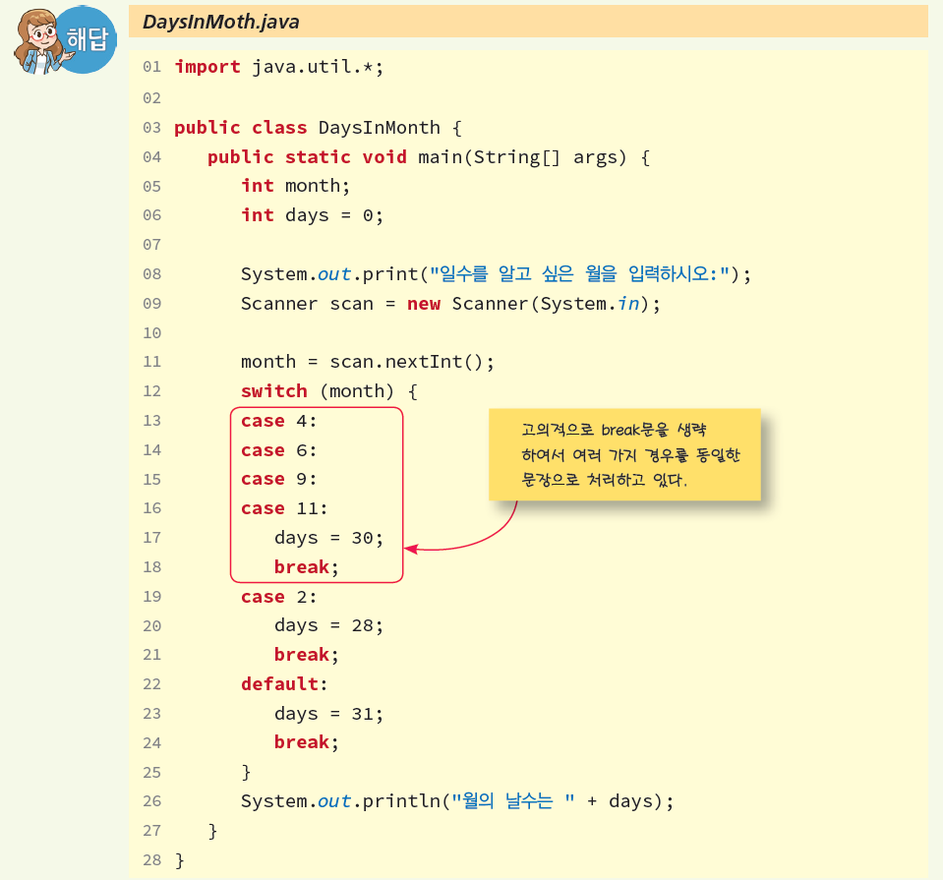

Slide 31
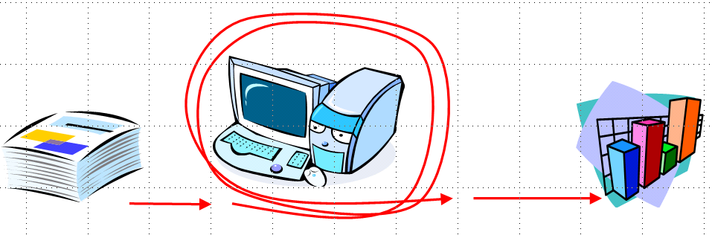
반복문
Q) 반복 구조는 왜 필요한가?
A) 같은 처리 과정을 되풀이하는 것이 필요하기 때문이다. 학생 30명의 평균 성적을 구하려면 같은 과정을 30번 반복하여야 한다.

Slide 32
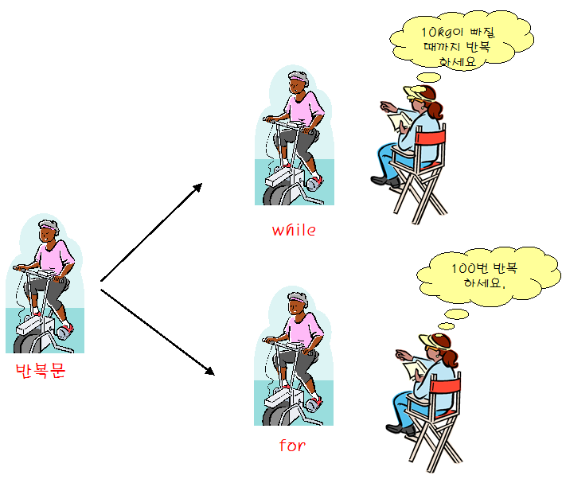
반복문의 종류

Slide 33
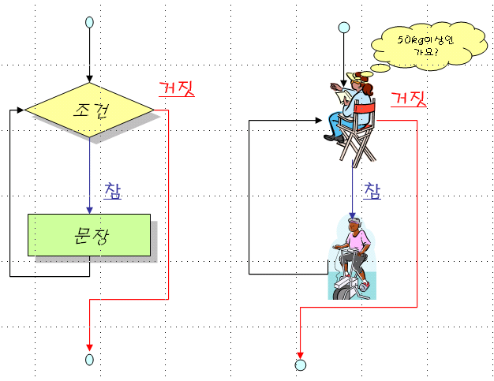
while 문
주어진 조건이 만족되는 동안 문장들을 반복 실행한다.
while( 조건식 )
문장;

Slide 34
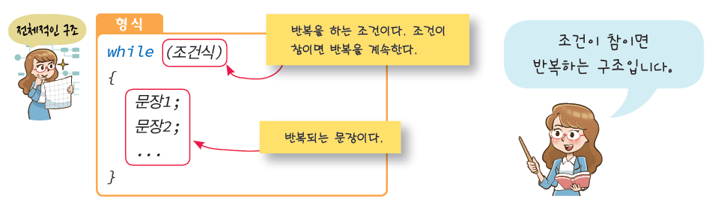
while 문의 구조

Slide 35
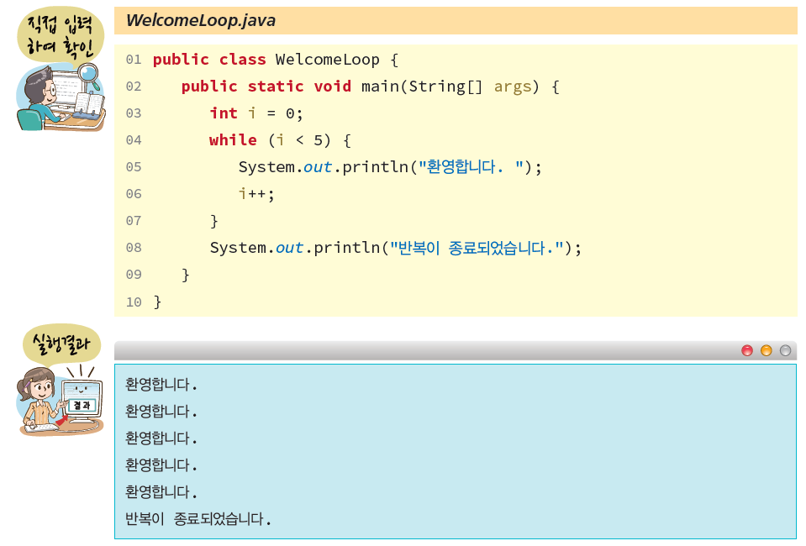
예제: 환영 메시지 출력

Slide 36
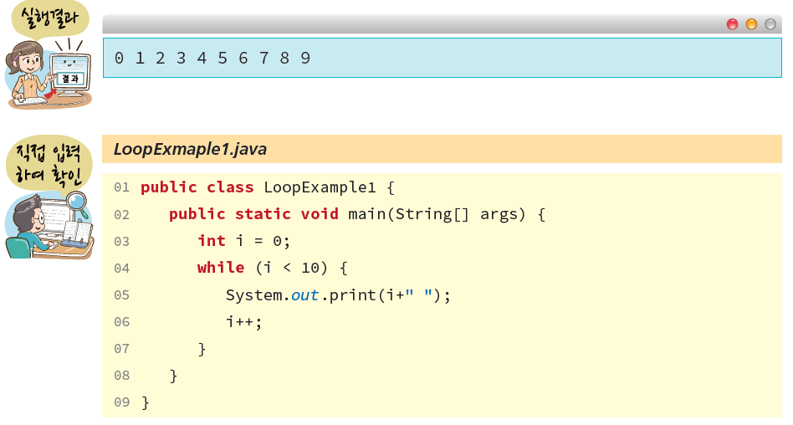
예제: 0부터 9까지 출력하기

Slide 37
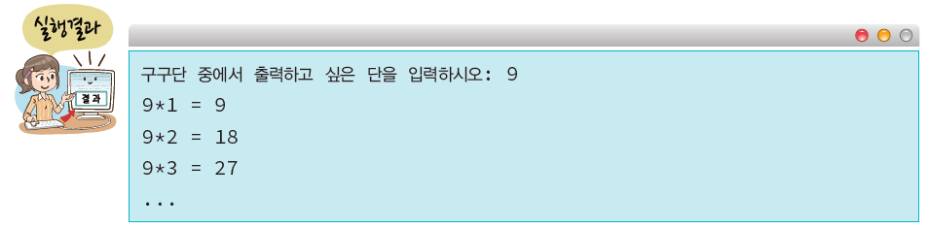
예제: 구구단 출력

Slide 38
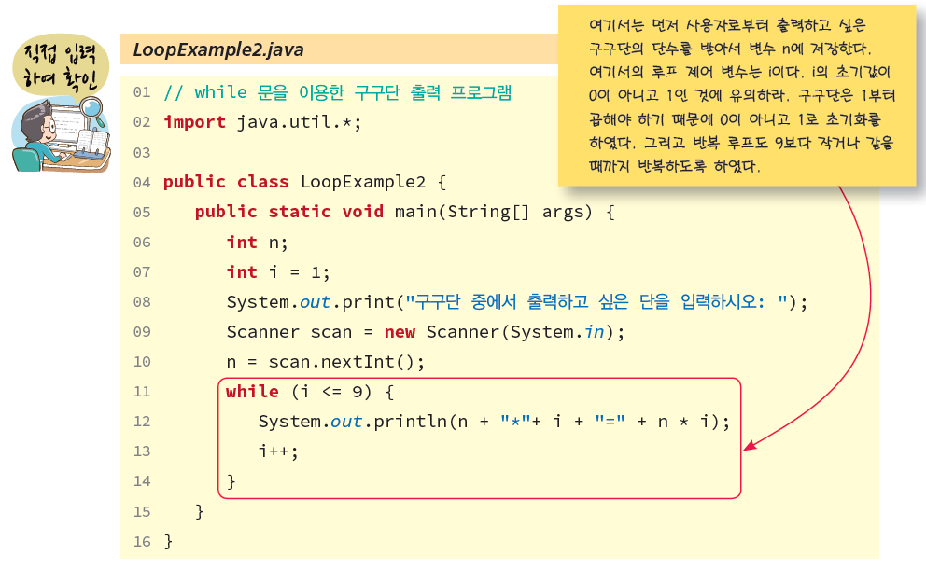

Slide 39
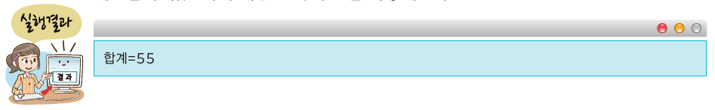
예제: (1+2+3+...+9+10) 계산하기

Slide 40
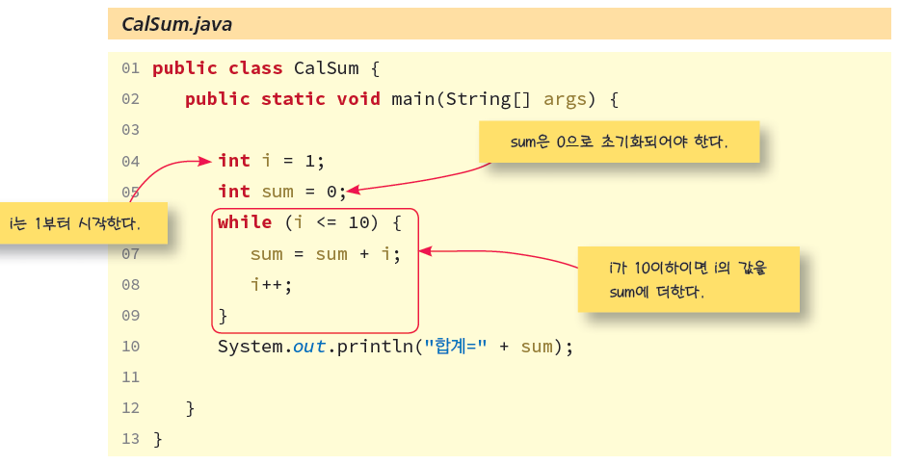

Slide 41
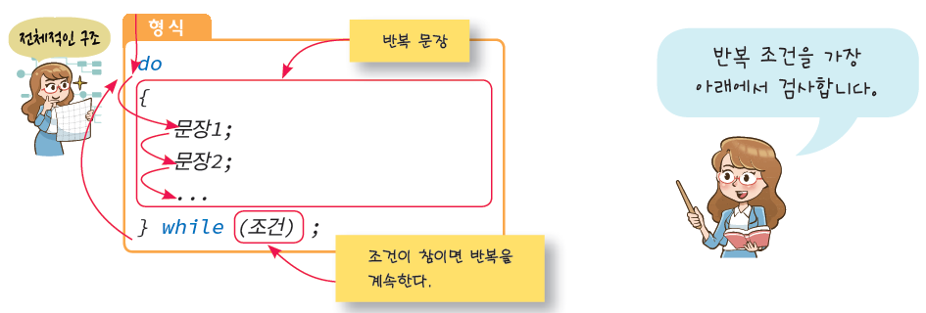
do-while 문

Slide 42
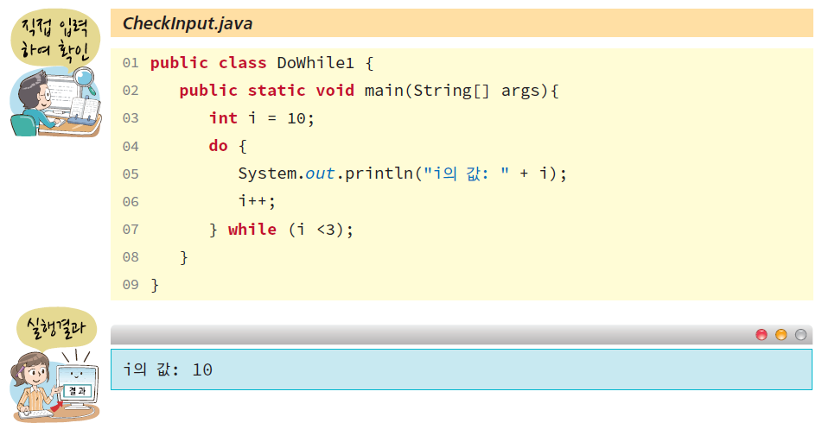
do-while 문의 예
DoWhile1

Slide 43
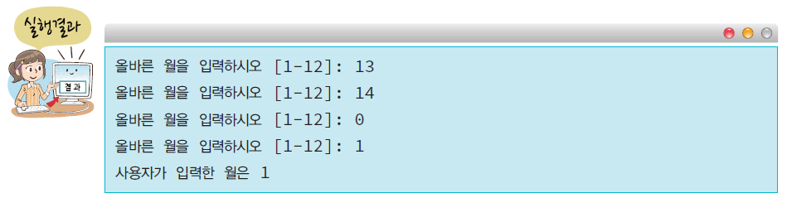
예제: 정확한 입력받기

Slide 44
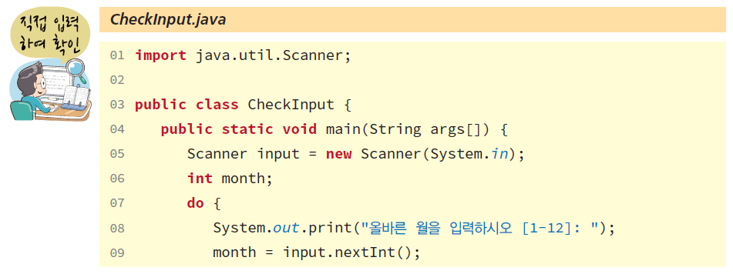
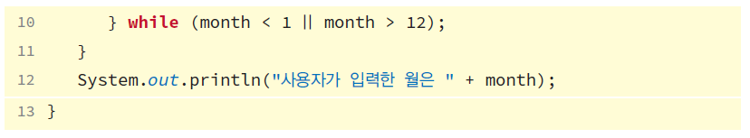

Slide 45
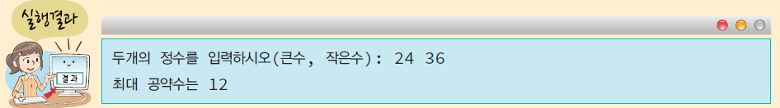
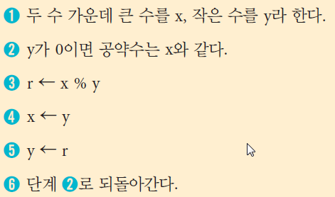
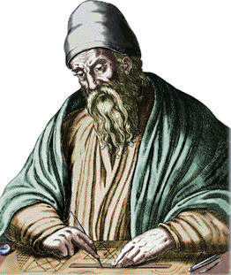
LAB: 최대 공약수 찾기

Slide 46
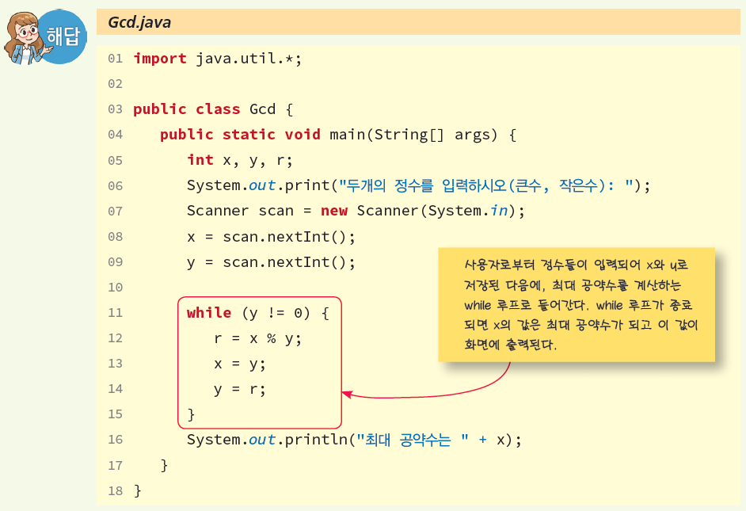

Slide 47

for 루프
정해진 횟수만큼 반복하는 구조

Slide 48

for 문의 구조

Slide 49

예제: 0부터 4까지 출력하기

Slide 50

예제: 정수의 합 계산하기

Slide 51

예제: 팩토리얼 계산하기

Slide 52

LAB: 약수 계산하기

Slide 53

SOLUTION

Slide 54

LAB: 난수의 합 계산하기

Slide 55

SOLUTION

Slide 56

중첩 반복문

Slide 57

예제 : 사각형 모양 출력하기

Slide 58



Slide 59

break 문

Slide 60


continue 문

Slide 61


LAB: 숫자 추측 게임

Slide 62


Slide 63




LAB: 로또 확률 계산
$$\left({45 \atop 6}\right)을 계산한다.$$

Slide 64

SOLUTION

Slide 65


LAB: 파이 구하기
파이를 계산하는 가장 고전적인 방법은 Gregory-Leibniz 무한 수열을 이용하는 것

Slide 66
실행 결과
반복횟수:100000
Pi = 3.141583
계속하려면 아무 키나 누르십시오 . . .

Slide 67
알고리즘
사용자로부터 반복횟수 loop_count를 입력받는다.
분자 = 4.0;
분모 = 1.0;
sum = 0.0;
while(loop_count > 0)
sum = sum + 분자 / 분모;
분자 = -1.0* 분자;
분모 = 분모 + 2.0;
--loop_count;
sum을 출력한다.

Slide 68
SOURCE
import java.util.Scanner;
public class Triangle {
public static void main(String[] args) {
double divisor, divident, sum;
int loop_count;
Scanner sc = new Scanner(System.in);
divisor = 1.0;
divident = 4.0;
sum = 0.0;
System.out.print("반복횟수:");
loop_count = sc.nextInt();
while (loop_count > 0) {
sum = sum + divident / divisor;
divident = -1.0 * divident;
divisor = divisor + 2;
loop_count--;
}
System.out.println("Pi = " + sum);
}
}

Slide 69
Q & A

